Slide 1
Правильні та
неправильні
дроби
Маріупольський навчально-виховний комплекс “колегіум-школа” № 28
учитель математики
Ногіна Тетяна Олександрівна

Slide 2


Прочитайте дроби:

Slide 3
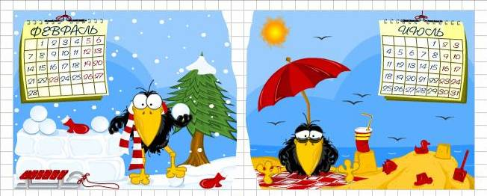

Рік складає 365 днів. В лютому – 28 днів, а в липні 31 -день. Яку частину року складає лютий, а яку – липень?
Лютий
Липень
28
31
28
31
року к
року к
року
року
Відповідь:
року
Відповідь:
к
365
365
365
365

Slide 4
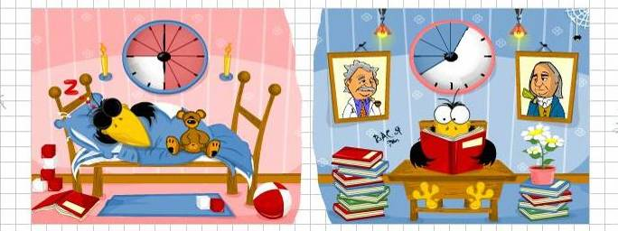

Вороненя спить 9 годин на добу, а вчиться 5 годин. Яку частину доби він спить, а яку – вчиться?
9
5
Відповідь:
доби він спить,
вчиться
вчиться
24
24

Slide 5
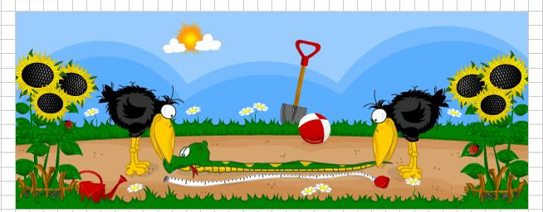

Довжина змії, яку спіймали вороненята складає 60 см.
Яку частину метра складає довжина змії?
60
Відповідь:
м складає довжина змії
100

Slide 6
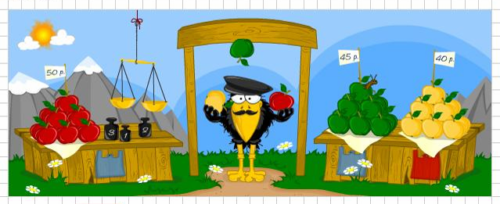

Одне яблоко становить 200 грамів.
Яку частину кілограма складає яблоко?
200
Відповідь:
складає яблуко від кілограма
1000

Slide 7

Розподіліть дроби на групи:
Чисельник менше знаменника
Чисельник більше знаменника
Чисельник дорівнює знаменнику

Slide 8
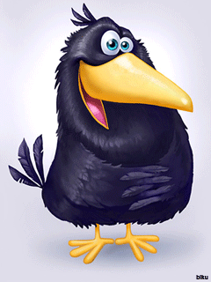
ЗВИЧАЙНІ ДРОБИ
Чисельник
менший від
знаменника
Чисельник
більший за
знаменник
Чисельник
дорівнює
знаменнику

Slide 9
Дріб, у якого чисельник менший від знаменника, називають правильним дробом.
Дріб, у якого чисельник більший за знаменник або дорівнює йому, називають неправильним дробом.

Slide 10
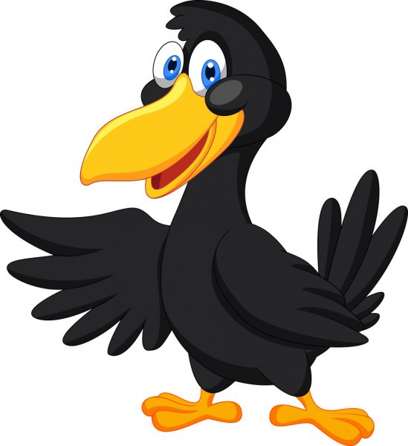
1)
3)
2)

Slide 11
- правильний дріб
- неправильний дріб
- неправильний дріб

Slide 12
Допоможіть вороненяті:

Slide 13
Самоперевірка:

Slide 14
Розподіліть дроби на правильні і неправильні
https://learningapps.org/view7890753

Slide 15


Робота з підручником
№723
Запишіть всі правильні дроби зі знаменником 8.
Розв’язання

Slide 16

Робота з підручником
№725
Запишіть всі неправильні дроби з чисельником 8.
Розв’язання

Slide 17

Робота з підручником
№731
Знайдіть усі натуральні значення x,
при яких дріб буде правильним.
Розв’язання
Х = 1, 2, 3, 4, 5, 6, 7, 8.

Slide 18

Робота з підручником
№733
Знайдіть усі натуральні значення x,
при яких дріб буде неправильним.
Розв’язання
Х = 1, 2, 3, 4, 5, 6.

Slide 19


Робота з підручником
№739
Які цифри можна підставити замість зірочки, щоб:
1) дріб був неправильним;
* = 7, 8, 9
2) дріб був правильним?
* = 8, 9

Slide 20
Домашнє завдання
Прочитати параграф 26 (с.166 – 168),
Підручник “Математика” 5 клас, (А.Г.Мерзляк, В.Б.Полонський, М.С.Якір)
№ 724 (середній рівень),
№ 734 (достатній рівень),
№ 743 (високий рівень).

Slide 21



